Slide 1
JV Asie
Co se vám vybaví, když se mluví o této části světa?

Slide 2
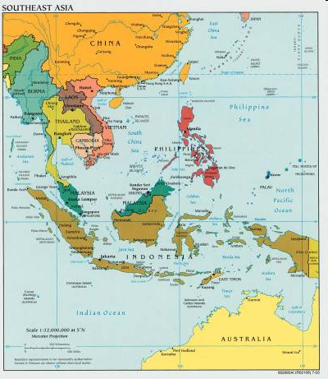
Vyčlenění
Do jihovýchodní Asie řadíme státy ležící na poloostrově Zadní Indie, na Malajském poloostrově, souostroví Velké a Malé Sundy a Filipíny
Zadní část regionu omývá Indický a na východě Tichý oceán

Slide 3
Přírodní podmínky - vodstvo
Řeky: Mekong, Iravadi

Slide 4
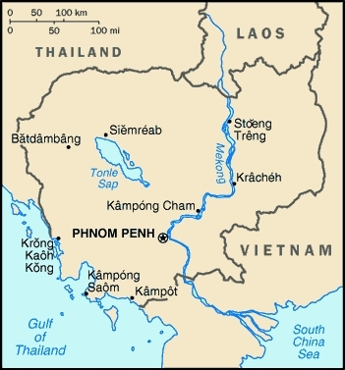
Mekong
10. nejdelší řeka světa a také z hlediska objemu
Pramení v Tibetské plošině
Využívá se k zavlažování – pěstování rýže
Hydroenergetické zdroje se nevyužívají – migrace ryb
Rybolov, lodní doprava

Slide 5
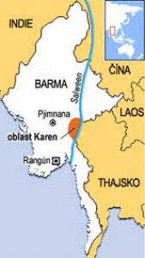
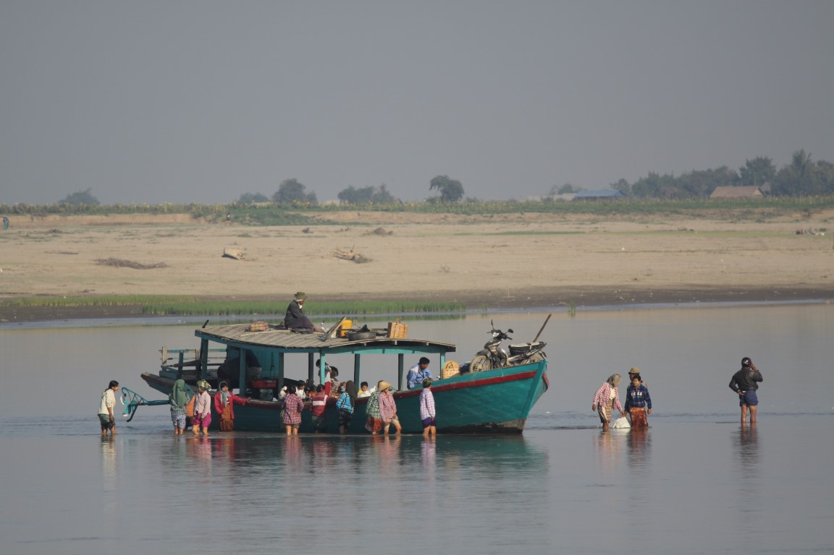
Iravadi
Pramení v Himálaji
Monzunový režim
Splavná řeka v délce 1100 km od ústí (v létě až 1400 km) – plavení dřeva

Slide 6
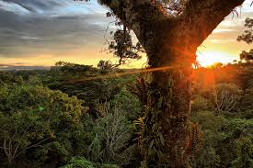
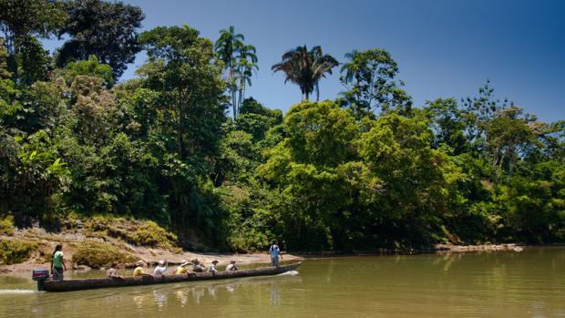
Přírodní podmínky - podnebí
Rovníkový a tropický monzunový podnebný pás

Slide 7
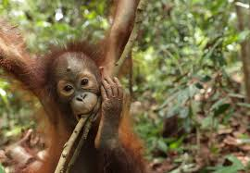
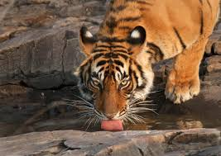
Přírodní podmínky - vegetace
Tropický deštný les
Monzunové lesy
Savany
Tygr malajský, Tygr indočínský

Slide 8
https://www.blesk.cz/clanek/zpravy-udalosti/367097/palmovy-olej-zabijak-100-potravin-ktere-nejist-kdyz-chcete-chranit-pralesy.html?kapitola=413425
https://videacesky.cz/video/zabirani-pudy-pro-palmove-plantaze
+ text

Slide 10
Tektonika
Jen v Indonésii se nachází přes 130 aktivních sopek – sopečně nejaktivnější oblast světa
Jaké tektonické desky se zde střetávají? Vypiš si
Jaké jsou následky po těchto erupcích?

Slide 11
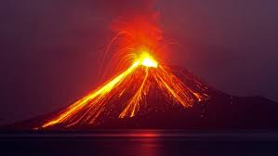
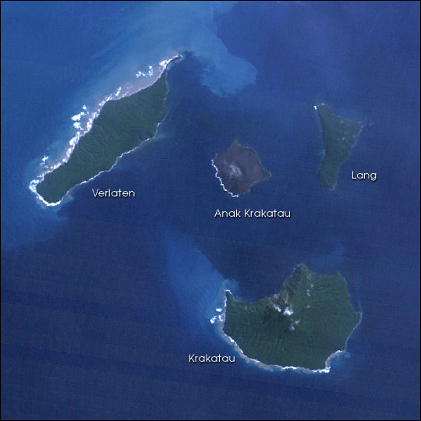
Krakatoa
Sopka + vulkanická kaldera (najdi co je to kaldera)
V Sundském průlivu – mezi Jávou a Sumatrou
Velice aktivní sopka – najdi, kdy byly ničivé výbuchy od 19. do 21. století
https://www.stoplusjednicka.cz/vybuch-sopky-krakatoa
https://www.novinky.cz/zahranicni/svet/clanek/indoneska-sopka-krakatoa-se-po-vybuchu-z-velke-casti-zhroutila-40266001

Slide 14
Státy, vodstvo a povrch z textu zakresli do slepé mapy

Slide 15
Hospodářství
Velké nerostné bohatství – ropa, barevné kovy
Hlavní zdroj obživy – zemědělství – jaké plodiny? Vypiš si
Velmi rychle se rozvíjí spotřební průmysl, hlavně elektronika a textilní průmysl
Hospodářská úroveň států JV Asie je velice rozdílná

Slide 16
Hospodářská úroveň
Státy ekonomicky zaostalé – Laos, Kambodža, Myanmar, Východní Timor
Státy slabě rozvinuté – Indonésie, Filipíny, Vietnam
Státy středně rozvinuté – Malajsie a Thajsko
Bohaté a rozvinuté země – Brunej a Singapur

Slide 18
https://www.youtube.com/watch?v=X3JHKHKatjI
6 minut

Slide 20
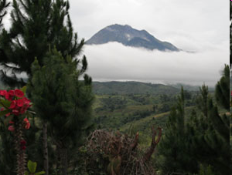
Filipíny
hl. m. Manila
součást ohnivého kruhu (zemětřesení)
hornaté ostrovy (nejvyšší sopka Apo)
ostrovy: Luzon, kde leží hl.město Manila
podnebí: tropické monzunové
velké nebezpečí představují tajfuny, které jsou zde poměrně časté
země pojmenována podle krále Filipa II.
obyvatelstvo: Filipínci (katolíci), na Mindanau islám
zemědělství: rýže, kokos, ananas, cukrová třtina, ryby, těžba rud

Slide 21
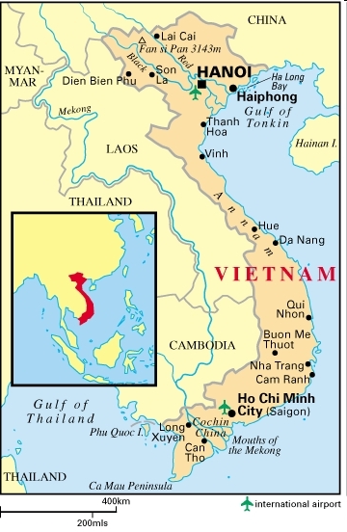
Vietnam
je 4x větší než ČR
hl. m. Hanoj
počet obyvaet: 86 milionů
oficiální jazyk: vietnamština
hornatá země
podnebí monzunové, tropické
náboženství: buddhismus
1/4 lidí žije ve městech
rýže a ryby
v zemi vládne komunismus

Slide 22
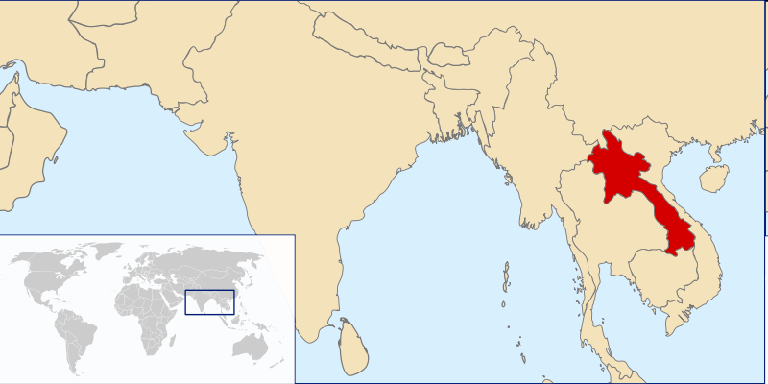
Laos
hl. m. Vientiane
nemá moře
řeka Mekong - doprava
velmi zaostalý venkovský stát
řídce osídlený (3x větší než ČR, o 1/2 méně obyvatel)
monzunové tropické podnebí
země prošla obdobím občanské války ⇒ skončila odstoupením krále ⇒ z monarchie se stala republika
náboženství: buddhismus
vývoz dřeva a tropických plodin (káva, …)
patří spolu s Barmou a Thajskem do Zlatého trojúhelníku ( produkce máku -> opium)

Slide 23
Kambodža
hl. m. Phnom Penh
království
patří mezi nejchudší země v regionu
dělí se na 20 provincií
90% obyvatelstva tvoří Khmérové, dále jsou tu Vietnamci (5%),Číňané (1%), Thajci a Čamové
náboženství: buddhismus
vysoká úmrtnost na AIDS
vývoz dřeva
¾ obyvatelstva pracuje v zemědělství
Zajímavosti Kambodži:
Angor: světoznámé pozůstatky chrámového města
památka UNESCO
objeveny v pralese v 20. st
Jezero Tonle Sap - zásoba ryb
Řeka Mekong - pěstování rýže

Slide 24
Barma
novým hlavním městem je od konce roku 2005 Neipyijto, dříve to by Rangún
počet obyvatel: 50 milionů
velmi chudá a politicky nestabilní země
mnoho jazyků, úředním jazykem je barmština
náboženství: buddhismus
patří do zlatého trojúhelníku (opium)
podnebí je tu vlhké, teplé, monzunové, jen na severu subtropické
Barma je společně s Kambodžou a Laosem jeden z nejchudších států v Asii
zemědělství: rýže, cukrová třtina, bavlna, proso, sezam, podzemnice olejná, kukuřice a tabák
nerostné suroviny: ropa, zemní plyn a rudy cínu, zinku, niklu, wolframu a olova

Slide 25
Bagan (dříve Pagan) je jedno z nejúchvatnějších míst na světě. V roce 1975 postihlo oblast velké zemětřesení. UNESCO zde od té doby financuje rozsáhlé obnovovací práce.

Slide 26
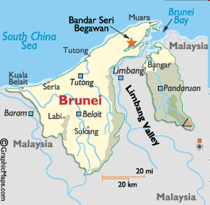
Brunej
hl. m. Bandar Seri Begawan
tropické lesy ⇒ vzácné dřevo
ropa a zemní plyn ⇒ jedna z nejbohatších zemí v Asii
rýže, banány, kokos ⇒ většina se musí dovážet
podle sultánova nařízení se ve státě nemusejí platit daně a obyvatelé mají zdarma zdravotnictví a školství
náboženství: islám 67 %, budhismus 13 %, křesťanství 10 %

Slide 27
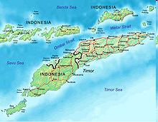
Východní Timor
je malý stát na východě ostrova Timor v souostroví Malé Sundy
hl. m. Dilí
nejmladší stát světa
přirozeně vlhké, tropické podnebí
povrch státu je převážně hornatý
pěstuje se zde rýže, kukuřice, maniok, batáty, káva, čaj, tabák, kokosová palma a kaučukovník
těžba dřeva, zvláště vzácného santalu
chovají se buvoli, skot, kozy, ovce, prasata a koně
významný rybolov
tkaní látek, košíkářství

